Slide 1
Gambar Konstruktif
SEMESTER GENAP

Slide 2
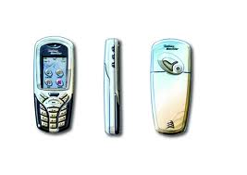
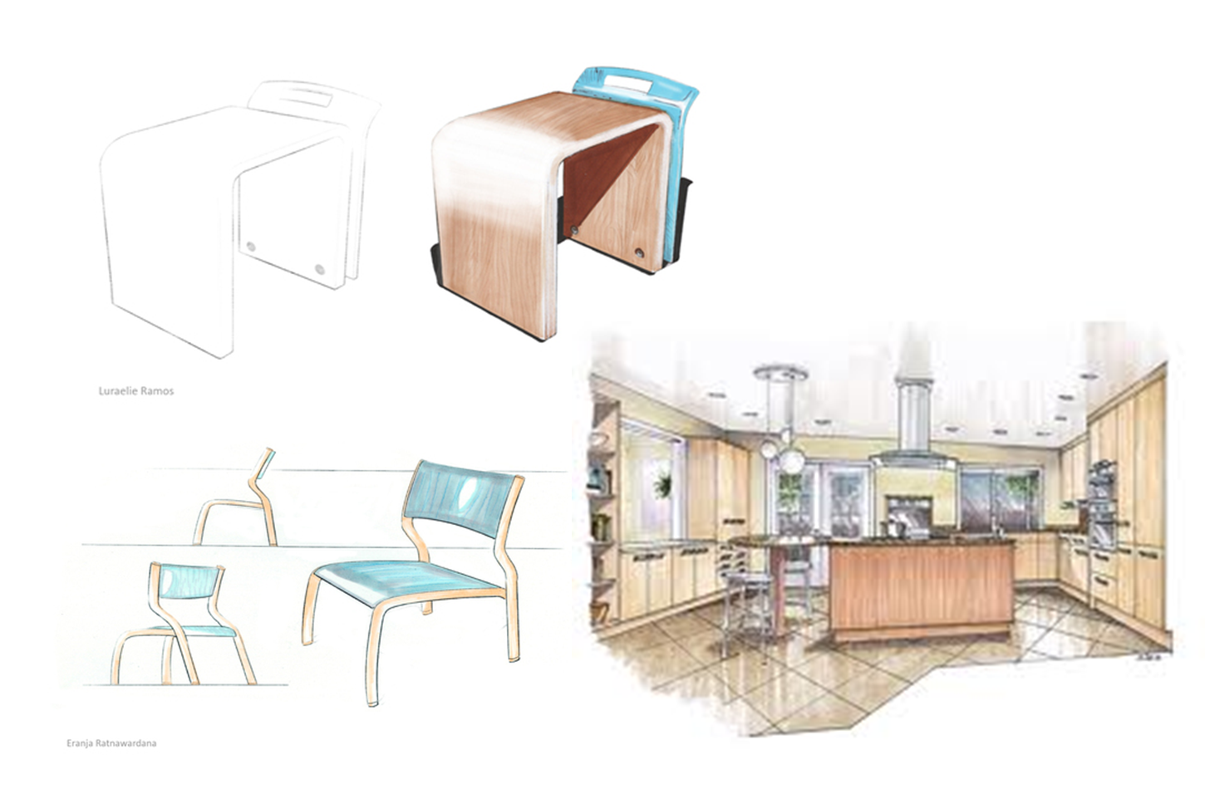
RENDERING SEDERHANA

Slide 3
TUGAS
MENGGUNAKAN MARKER, PENSIL WARNA & PASTEL
BUATLAH RENDERING SESUAI TUGAS YANG DIBERIKAN

